Slide 1
Олимпийские игры
Ολυμπιακοί Αγώνες

Slide 2
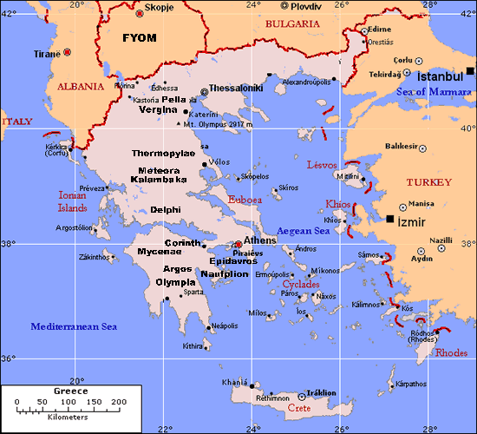

Slide 3
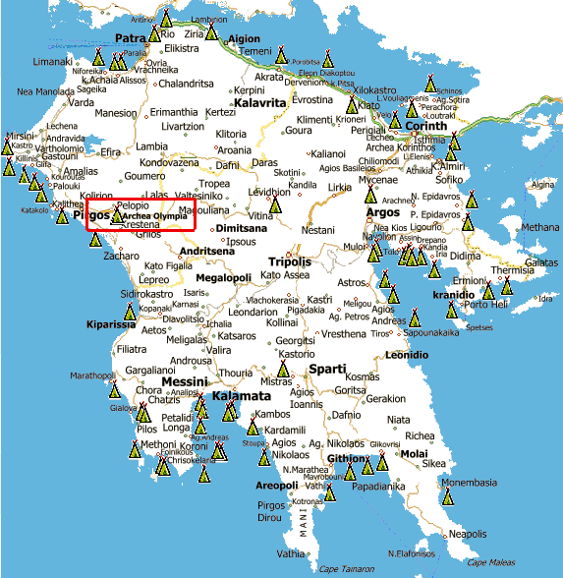

Slide 4
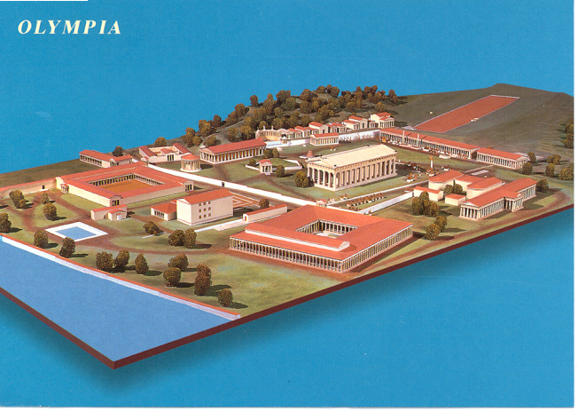

Slide 5


